Slide 1
Tín hiệu thay đổi theo thời gian, không có chu kỳ
Hàm mũ e ^{±at}
Xét mạch điện sau:
Khi t < 0, khóa K mở,
Khi t = 0, khóa K đóng,
Giả sử, tụ không tích trữ năng lượng
ban đầu, q(0₋)=0. Tìm biểu thức của
Vc(0₊), khi K đóng?

Slide 2
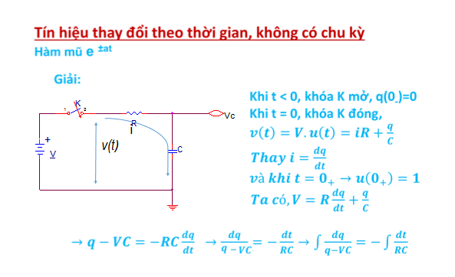

Slide 3
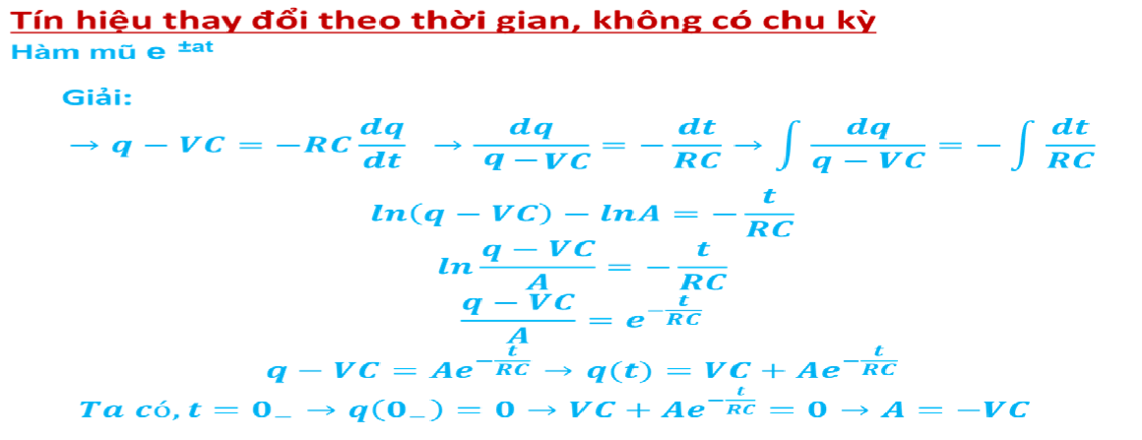

Slide 4
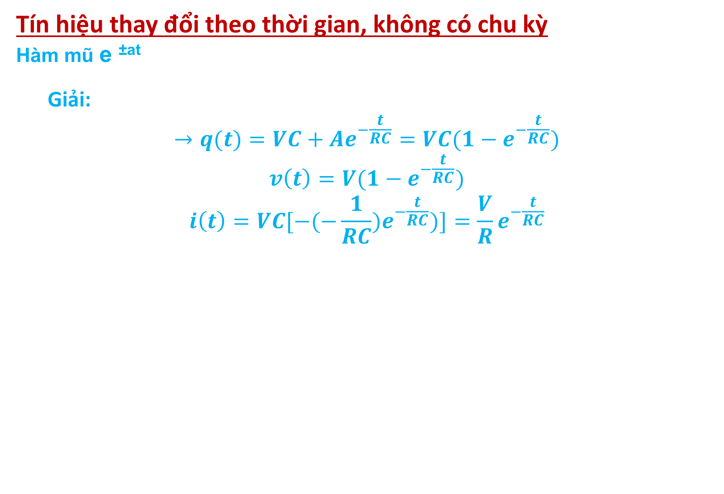
Tín hiệuthayđổitheothờigian, khôngcóchukỳ
Hàmmũe ^{±at}
Giải:
$$→q(t)=VC+Ae^{−\frac{t}{RC}}=VC(1−e^{−\frac{t}{RC}})$$
$$v\left(t\right)=V(1−e^{−\frac{t}{RC}})$$
$$i\left(t\right)=VC[−(−\frac{1}{RC})e^{−\frac{t}{RC}})]={\frac{V}{R}e}^{−\frac{t}{RC}}$$

Slide 5
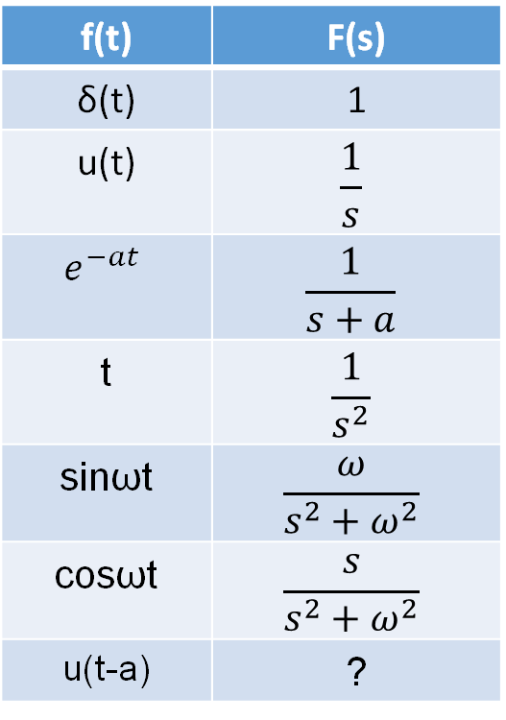
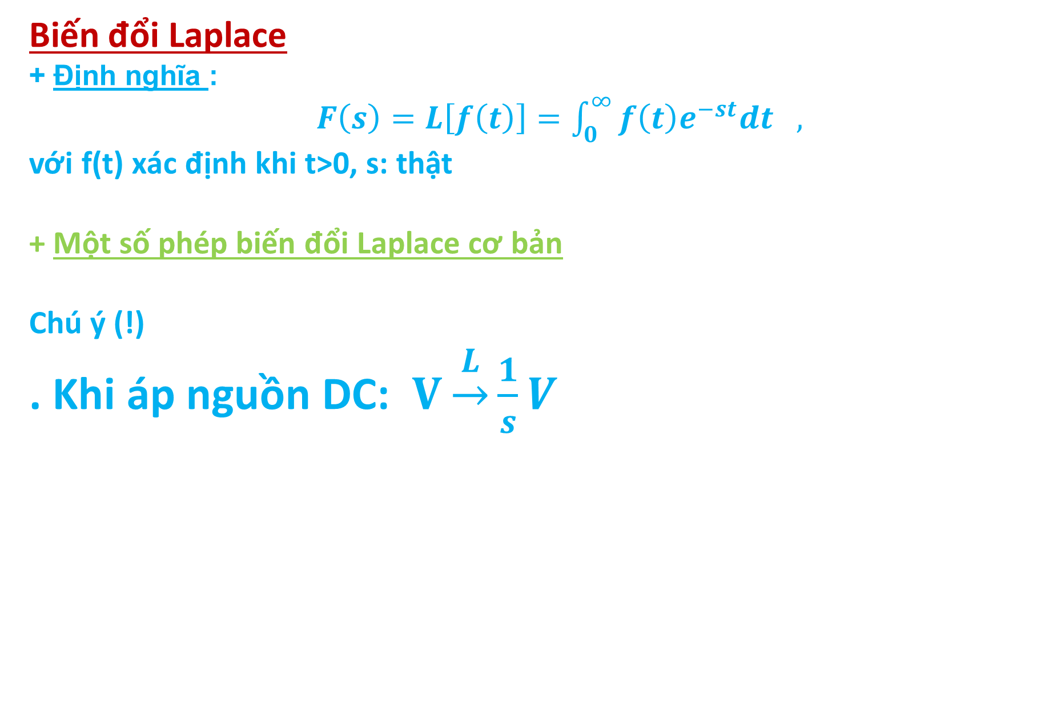
Biến đổi Laplace
+ Địnhnghĩa:
$$F\left(s\right)=L\left[f\left(t\right)\right]=\int_{0}^{∞}{f\left(t\right)e^{−st}dt ,}$$
với f(t) xácđịnhkhi t>0, s: thật
+ Mộtsốphépbiếnđổi Laplace cơbản
Chú ý (!)
. Khiápnguồn DC: $V\underset{→}{L}\frac{1}{s}V$
f(t) | F(s)
δ(t) | 1
u(t) | $$\frac{1}{s}$$
$$e^{−at}$$ | $$\frac{1}{s+a}$$
t | $$\frac{1}{s^{2}}$$
sinωt | $$\frac{ω}{s^{2}+ω^{2}}$$
cosωt | $$\frac{s}{s^{2}+ω^{2}}$$
u(t-a) | ?

Slide 6
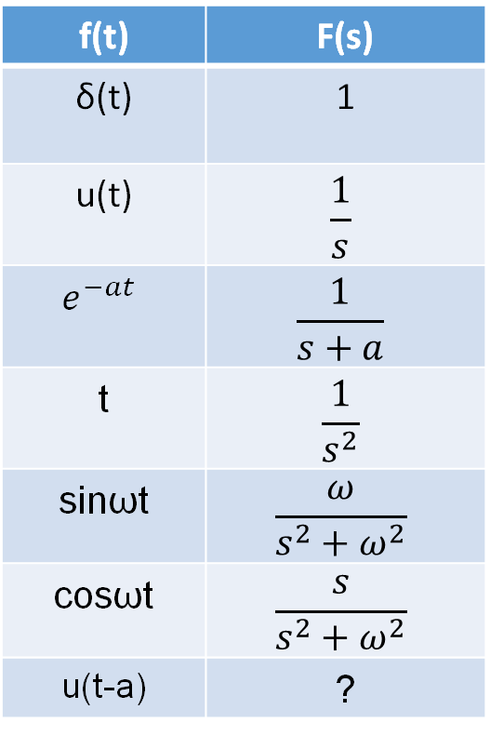
Biến đổi Laplace
+ Một số tính chất:
. Tuyến tính
. Dịch gốc (thời gian)
. Dịch ảnh (tần số)
. Đạo hàm
. Tích phân
f(t) | F(s)
δ(t) | 1
u(t) | $$\frac{1}{s}$$
$$e^{−at}$$ | $$\frac{1}{s+a}$$
t | $$\frac{1}{s^{2}}$$
sinωt | $$\frac{ω}{s^{2}+ω^{2}}$$
cosωt | $$\frac{s}{s^{2}+ω^{2}}$$
u(t-a) | ?

Slide 7
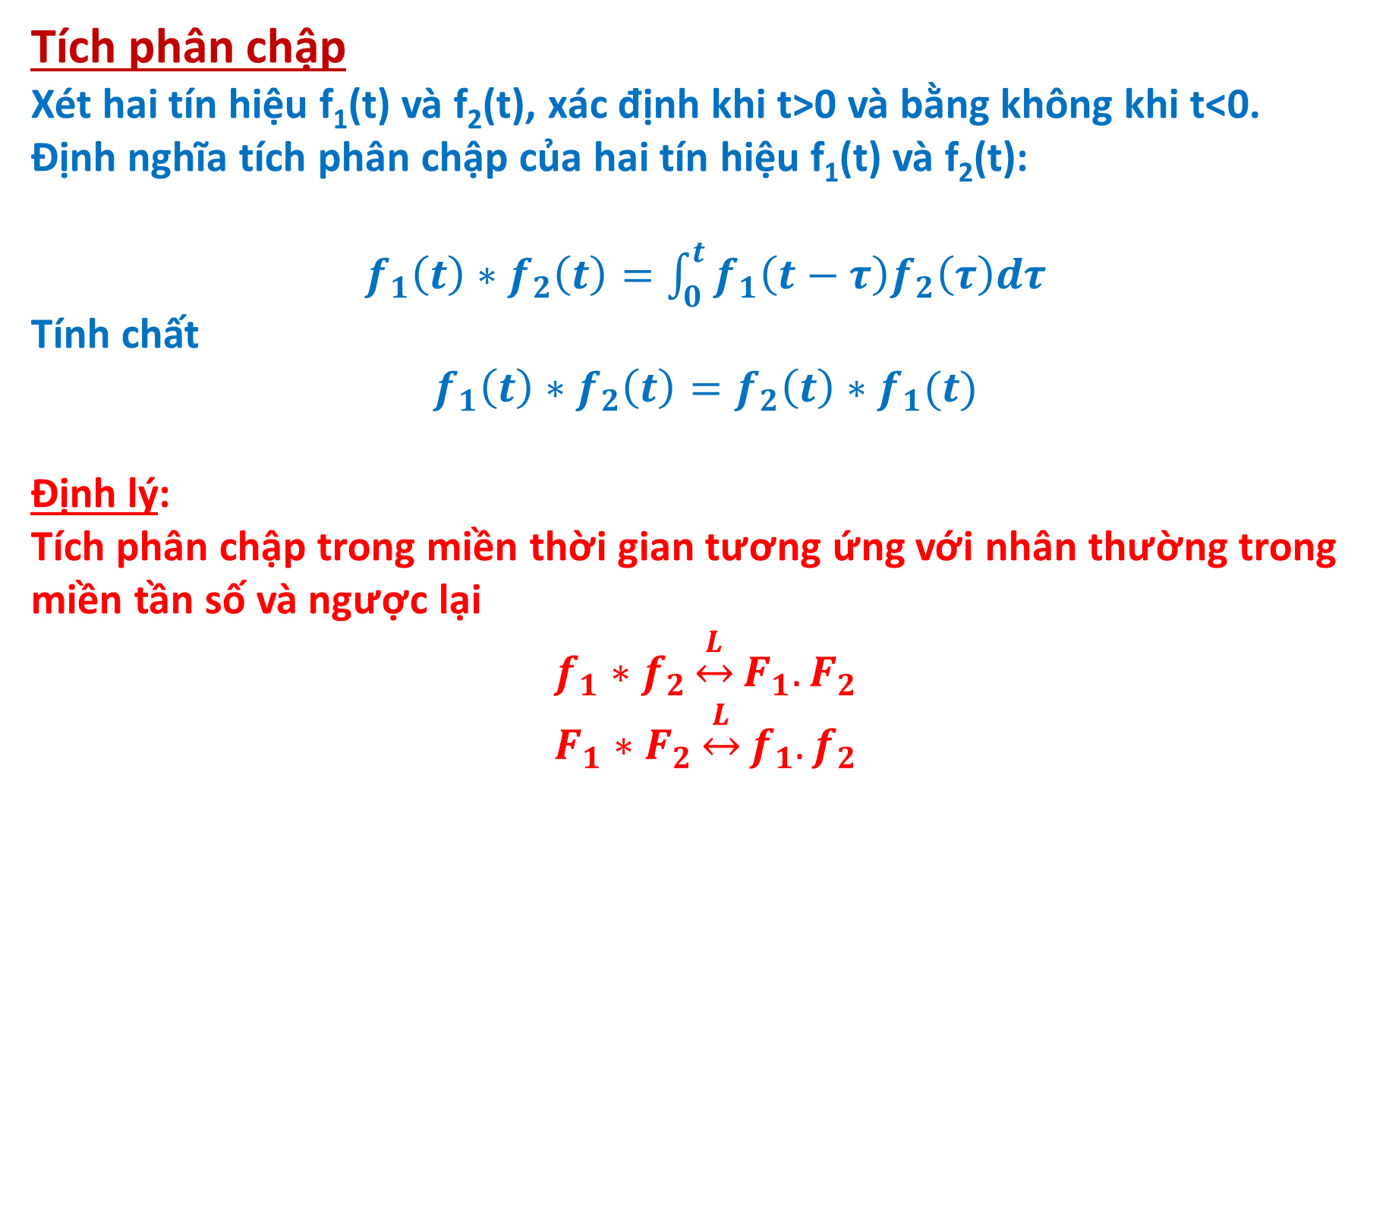
Tích phânchập
Xéthaitínhiệu f₁(t) và f₂(t), xácđịnhkhi t>0 và bằngkhôngkhi t<0.
Địnhnghĩatíchphânchậpcủahaitínhiệu f₁(t) và f₂(t):
$$f_{1}\left(t\right)∗f_{2}\left(t\right)=\int_{0}^{t}{f_{1}\left(t−τ\right)f_{2}\left(τ\right)dτ}$$
Tínhchất
$$f_{1}\left(t\right)∗f_{2}\left(t\right)=f_{2}\left(t\right)∗f_{1}(t)$$
Địnhlý:
Tíchphânchậptrongmiềnthờigiantươngứngvớinhânthườngtrongmiềntầnsố và ngượclại
$$f_{1}∗f_{2}\underset{↔}{L}F_{1}.F_{2}$$
$$F_{1}∗F_{2}\underset{↔}{L}f_{1}.f_{2}$$

Slide 8
Đáp ứng xung (Impulse Response) h(t) và
Hàm số chuyển (Transfer Function) H(s)
Hệ thống
(mạch điện tử)
h(t)
v_{i}(t)
v_{o}(t)= v_{i}(t)*h(t)
L
Hệ thống
(mạch điện tử)
H(s)
V_{i}(s)
V_{o}(s)=V_{i}(s).H(s)

Slide 9
Đáp ứng xung (Impulse Response) h(t) và
Hàm số chuyển (Transfer Function) H(s)
v_{i}(t)=δ(t)
Hệ thống
(mạch điện tử)
h(t)
v_{o}(t)= δ(t)*h(t)=h(t)
L
Hệ thống
(mạch điện tử)
H(s)
V_{i}(s)=1
V_{o}(s)= 1.H(s)

